Slide 1

CDS MAGISTRALE IN COMPUTATIONAL COGNITIVE SCIENCE
Brain Imaging – Methods and Applications
Modulo: Elettroencefalografia (EEG)
Lezione 4
Registrare l'EEG:
elettrodi, segnali, artefatti
Pierpaolo Croce
A.A. 2026-2027

Slide 2
LEZIONE 4
Oggi: dallo scalpo a un file di dati pulito
La catena di registrazione: elettrodi, amplificatore, filtri, ADC.
1
Elettrodi, impedenza e sistema 10-20.
2
Amplificazione differenziale, CMRR e il problema del riferimento.
3
Digitalizzazione: campionamento, Nyquist, aliasing, risoluzione, filtri.
4
Artefatti e una checklist di buona pratica.
5
Brain Imaging · EEG · Lezione 4 · Registrazione dell'EEG
2
Notes:
È la lezione più pratica: molti problemi di analisi nascono in registrazione e non si possono correggere dopo.

Slide 3
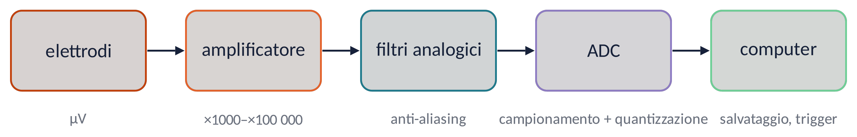
LA CATENA DI REGISTRAZIONE
Cinque stadi tra il cervello e il disco
Un segnale di 10–100 µV va amplificato ≈10⁴–10⁵ volte senza aggiungere rumore.
I filtri analogici limitano la banda prima del campionamento (anti-aliasing).
L'ADC trasforma la tensione in numeri: frequenza di campionamento e risoluzione in bit.
I trigger dal PC di stimolazione marcano gli eventi nei dati (essenziali per gli ERP).
Metafora un impianto hi-fi: un ottimo altoparlante non ripara un disco graffiato.
Brain Imaging · EEG · Lezione 4 · Registrazione dell'EEG
3
Notes:
Ogni stadio può aggiungere rumore o distorsione; l'EEG vale quanto il suo anello più debole.

Slide 4
01
Elettrodi e montaggio
4

Slide 5
ELETTRODI (1)
Tipi di elettrodi
Umidi (gel) Ag/AgCl
gold standard; stabili, non polarizzabili; bassa impedenza; montaggio lento
Salini / spugna
montaggio rapido (HydroCel); si asciugano in ≈1 h
A secco
senza gel, indossabili/BCI; impedenza più alta, sensibili al movimento
Attivi
pre-amplificatore sull'elettrodo: meno rumore dai cavi, tollerano impedenze più alte
L'interfaccia elettrodo–gel–pelle è una giunzione elettrochimica: genera un potenziale continuo che deriva con sudore e movimento.
Brain Imaging · EEG · Lezione 4 · Registrazione dell'EEG
5
Notes:
Ag/AgCl è non polarizzabile: potenziale di semicella stabile, buono per le basse frequenze. Elettrodi a secco: impedenza più alta, più artefatti da movimento.

Slide 6
ELETTRODI (2)
Impedenza: bassa e bilanciata
Impedenza (Ω) = opposizione della giunzione elettrodo–pelle alla corrente alternata.
Obiettivi tipici: < 5–10 kΩ per elettrodi passivi; i sistemi attivi tollerano < 25–50 kΩ.
Alta impedenza → più potenziali cutanei, rumore di rete e derive lente → minore potenza statistica (Kappenman & Luck, 2010).
Impedenze bilanciate tra attivo e riferimento migliorano la reiezione di modo comune.
Preparazione della pelle: leggera abrasione, alcol, gel sufficiente — ma nessun ponte tra elettrodi!
Metafora il gel è un ponte tra pelle e metallo: troppo poco e la strada è dissestata, troppo e allaga la strada del vicino (ponte salino).
Brain Imaging · EEG · Lezione 4 · Registrazione dell'EEG
6
Notes:
Kappenman & Luck (2010) Psychophysiology 47:888: l'alta impedenza aumenta il rumore a bassa frequenza, soprattutto in condizioni calde/umide; effetti sulla potenza statistica.

Slide 7
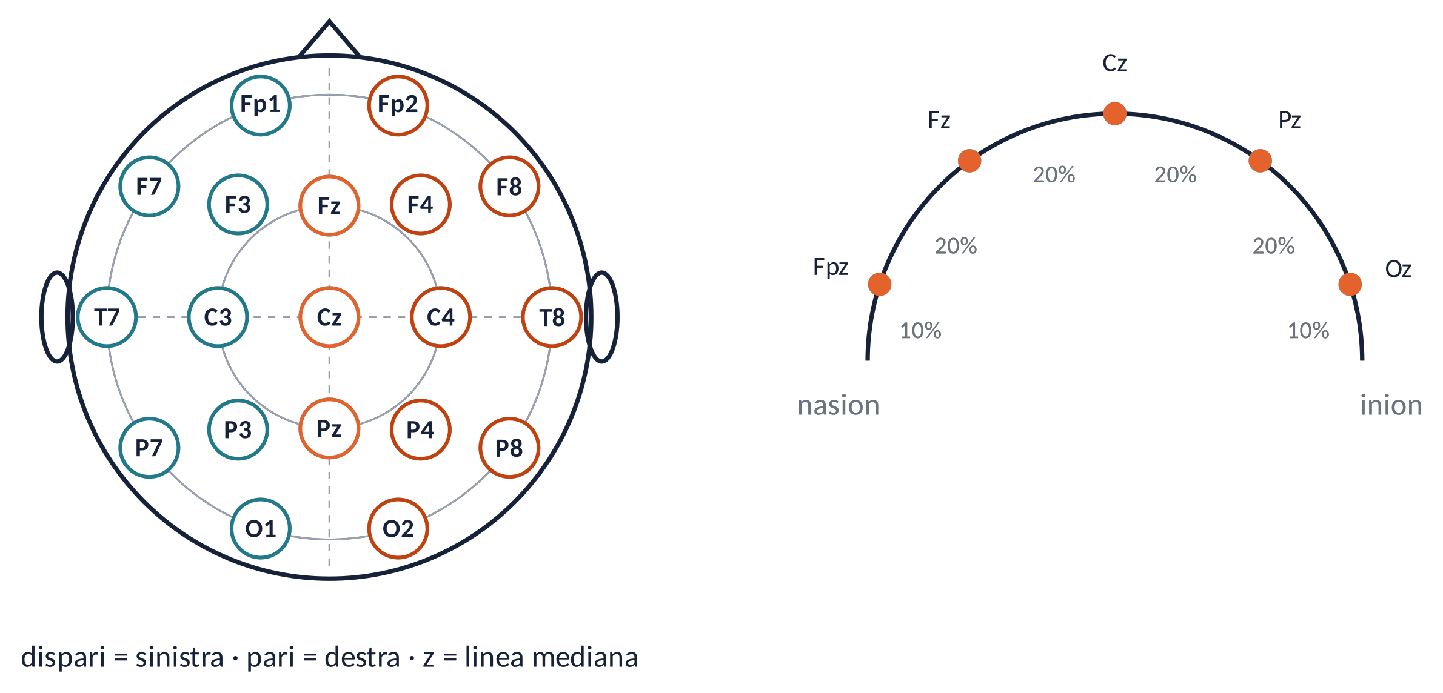
ELETTRODI (3)
Il sistema internazionale 10-20
Posizioni al 10 % e 20 % delle distanze nasion–inion e tra le orecchie: relative, quindi si adattano a ogni testa.
Lettere = regione: Fp frontopolare, F frontale, C centrale, T temporale, P parietale, O occipitale.
Numeri: dispari = sinistra, pari = destra, z = linea mediana.
Brain Imaging · EEG · Lezione 4 · Registrazione dell'EEG
7
Notes:
Jasper (1958) Electroenceph Clin Neurophysiol 10:371. Distanze del 10% e 20% di nasion–inion e distanze preauricolari → posizioni confrontabili tra teste diverse.

Slide 8
ELETTRODI (4)
Quanti elettrodi? 10-10, 10-5 e alta densità
19–21
32–64
128–256
1–8
10-20 clinico: epilessia, sonno
10-10: la maggior parte degli studi cognitivi, ERP
alta densità (10-5, geodetico): source imaging, microstati
indossabili, BCI, fasce per il sonno
Più elettrodi = migliore campionamento spaziale: i potenziali di scalpo variano su ≈2–3 cm, quindi servono ≥ 64–128 canali per buone topografie e source imaging.
Ma: montaggio più lungo, più canali cattivi, più ponti di gel. Scegliere il montaggio in base alla domanda.
Brain Imaging · EEG · Lezione 4 · Registrazione dell'EEG
8
Notes:
Oostenveld & Praamstra (2001) Clin Neurophysiol 112:713 (sistema 10-5). Srinivasan et al. (1998): serve una spaziatura di ~2–3 cm per non avere aliasing spaziale.

Slide 9
02
Amplificazione e riferimento
9

Slide 10
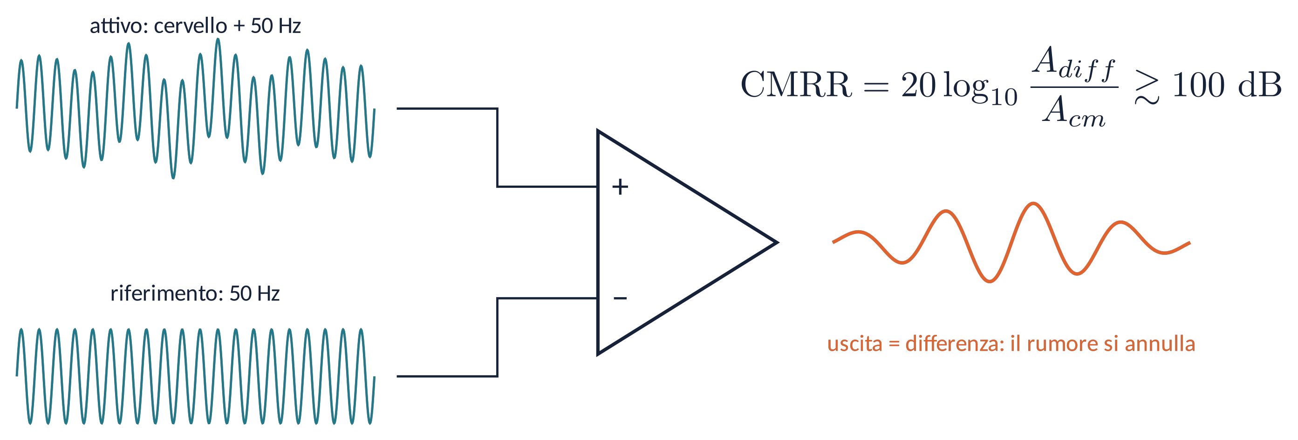
AMPLIFICATORE (1)
Amplificazione differenziale e reiezione di modo comune
L'amplificatore restituisce attivo − riferimento: ciò che è comune ai due ingressi (rete, potenziale del corpo) si annulla.
CMRR: quanto bene si respingono i segnali comuni (≥ 100 dB = 100 000×). Impedenze sbilanciate lo peggiorano.
Un elettrodo di terra separato (o driven right leg) fissa il punto di lavoro dell'amplificatore.
Metafora le cuffie a cancellazione di rumore: registrano il rumore ambientale e lo sottraggono.
Brain Imaging · EEG · Lezione 4 · Registrazione dell'EEG
10
Notes:
Il disturbo di rete si accoppia capacitivamente al corpo e compare quasi identico su tutti gli elettrodi (modo comune). L'elettrodo di terra / driven-right-leg aiuta.

Slide 11
RIFERIMENTO (1)
Non esiste un riferimento neutro
Vertice (Cz)
comune in registrazione; azzera l'attività in Cz
Mastoidi / orecchie collegate
classico per gli ERP; le mastoidi non sono silenziose (attività temporale)
Naso / mento
lontano dalla corteccia ma soggetto ad artefatti muscolari e oculari
Riferimento medio
media di tutti i canali: buono con ≥ 64 elettrodi ben distribuiti
REST (riferimento all'infinito)
stima basata su modello di un riferimento all'infinito (Yao, 2001)
La ri-referenziazione è lineare e si fa offline: V_{nuovo}(ch) = V(ch) − V_{nuovo rif}. Riportare sempre il riferimento.
Brain Imaging · EEG · Lezione 4 · Registrazione dell'EEG
11
Notes:
Yao (2001) Physiol Meas 22:693 (REST); Dien (1998) Behav Res Methods (riferimento medio); Nunez & Srinivasan (2006).

Slide 12
03
Digitalizzazione e filtraggio
12

Slide 13
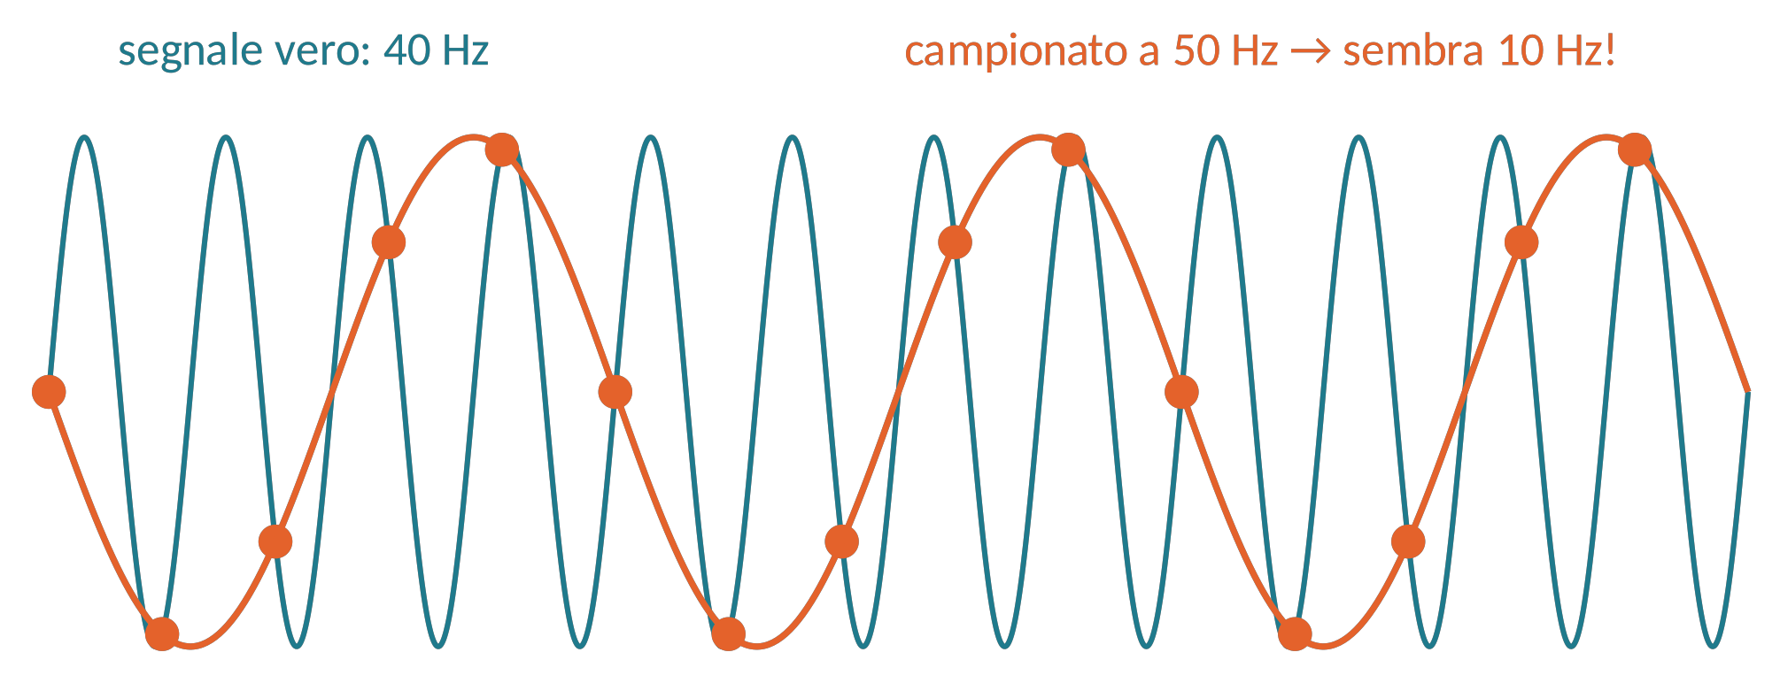
DIGITALIZZAZIONE (1)
Campionamento, Nyquist e aliasing
f_{s} > 2 · f_{max} ( f_{Nyquist} = f_{s} / 2 )
Le frequenze sopra f_{s}/2 non spariscono: si ripiegano come false basse frequenze (aliasing).
EEG tipico: f_{s} = 250–1000 Hz (di più per high-gamma o risposte del tronco).
Metafora l'effetto ruota di carro nei film: una ruota veloce sembra girare lenta all'indietro.
Brain Imaging · EEG · Lezione 4 · Registrazione dell'EEG
13
Notes:
Nyquist–Shannon: un segnale si ricostruisce se campionato a più del doppio della sua frequenza massima. Il passa-basso anti-aliasing deve agire PRIMA dell'ADC.

Slide 14
DIGITALIZZAZIONE (2)
Risoluzione in ampiezza e dinamica
LSB = range / 2^{bits}
16 bit · 65 536 livelli
±3 mV → ≈0,1 µV
24 bit · 16 777 216 livelli
±400 mV → ≈0,05 µV
Il range deve contenere grandi offset DC e artefatti senza clipping (saturazione).
I moderni amplificatori a 24 bit registrano in DC: i potenziali lenti si conservano, le derive si tolgono offline.
Risoluzione ≪ rumore di fondo (≈0,5–1 µV): oggi i bit raramente sono il collo di bottiglia.
Brain Imaging · EEG · Lezione 4 · Registrazione dell'EEG
14
Notes:
Gli amplificatori DC a 24 bit (es. range ±400 mV) hanno LSB ≈ 0,05 µV; i vecchi sistemi a 16 bit richiedevano un passa-alto hardware.

Slide 15
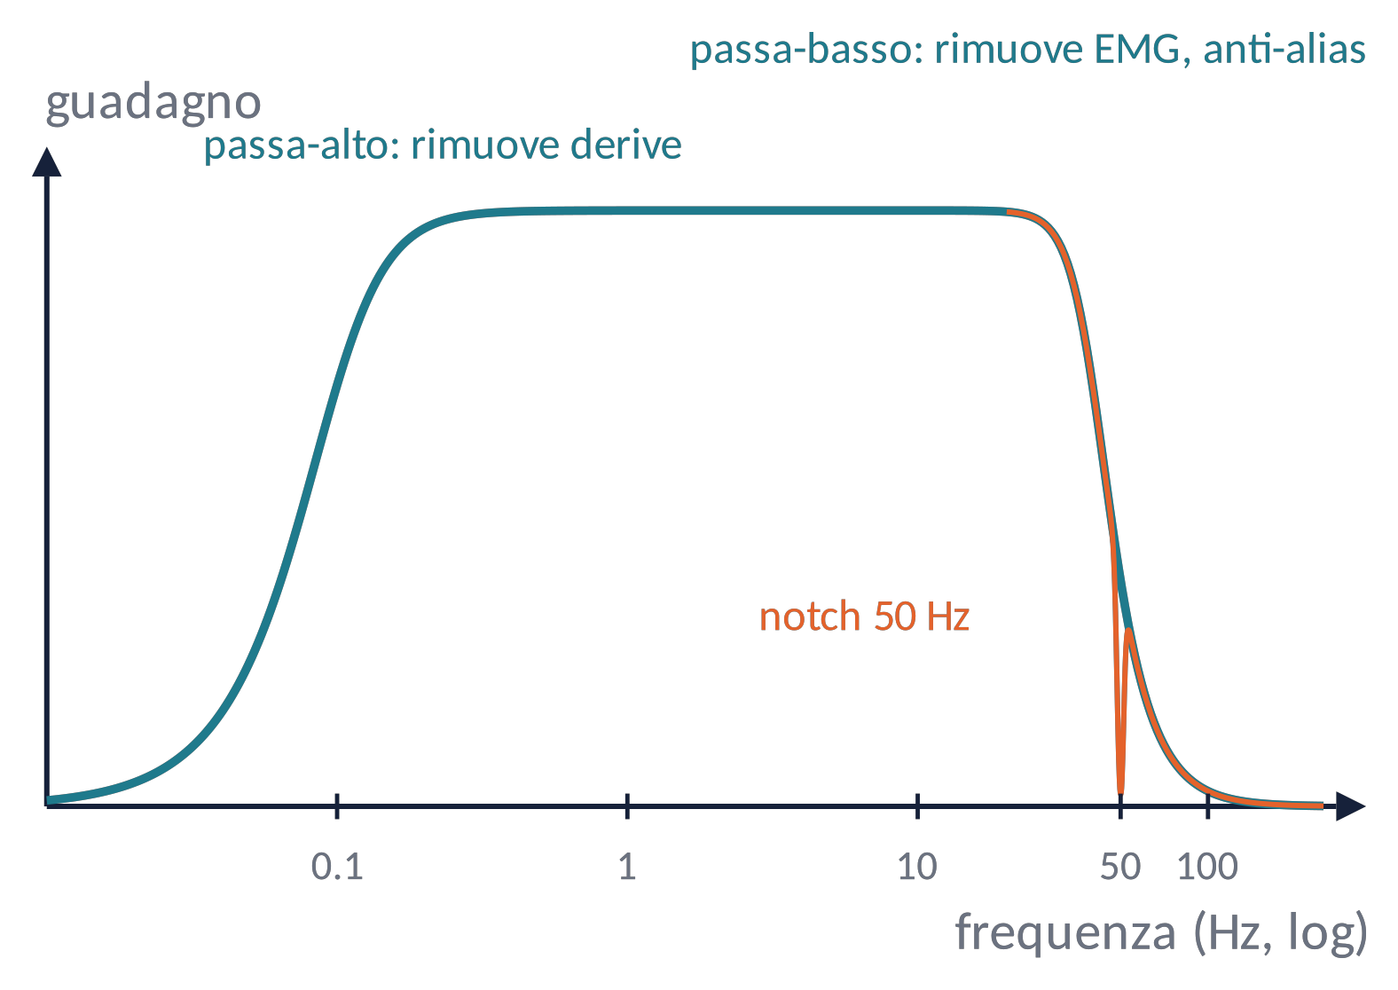
DIGITALIZZAZIONE (3)
Filtri: utili ma pericolosi
Passa-alto (0,01–1 Hz): rimuove le derive. Troppo alto (> 0,1–0,3 Hz) distorce gli ERP lenti e crea picchi artificiali.
Passa-basso (30–100 Hz): rimuove il rumore muscolare; sempre uno prima dell'ADC (anti-alias).
Notch (50 Hz in Europa, 60 Hz nelle Americhe): rimuove la rete, ma oscilla nel tempo.
Regola: registrare a banda larga, filtrare offline, riportare tipo, ordine e frequenza di taglio.
Metafora un filtro è un setaccio: scegli i fori che tengono la farina, non i sassi — sapendo che cambia anche la consistenza.
Brain Imaging · EEG · Lezione 4 · Registrazione dell'EEG
15
Notes:
Widmann, Schröger & Maess (2015) J Neurosci Methods 250:34; Acunzo et al. (2012) J Neurosci Methods 209:212; Tanner et al. (2015) Psychophysiology 52:997 (passa-alto > 0,1 Hz distorce gli ERP).

Slide 16
04
Artefatti
16

Slide 17
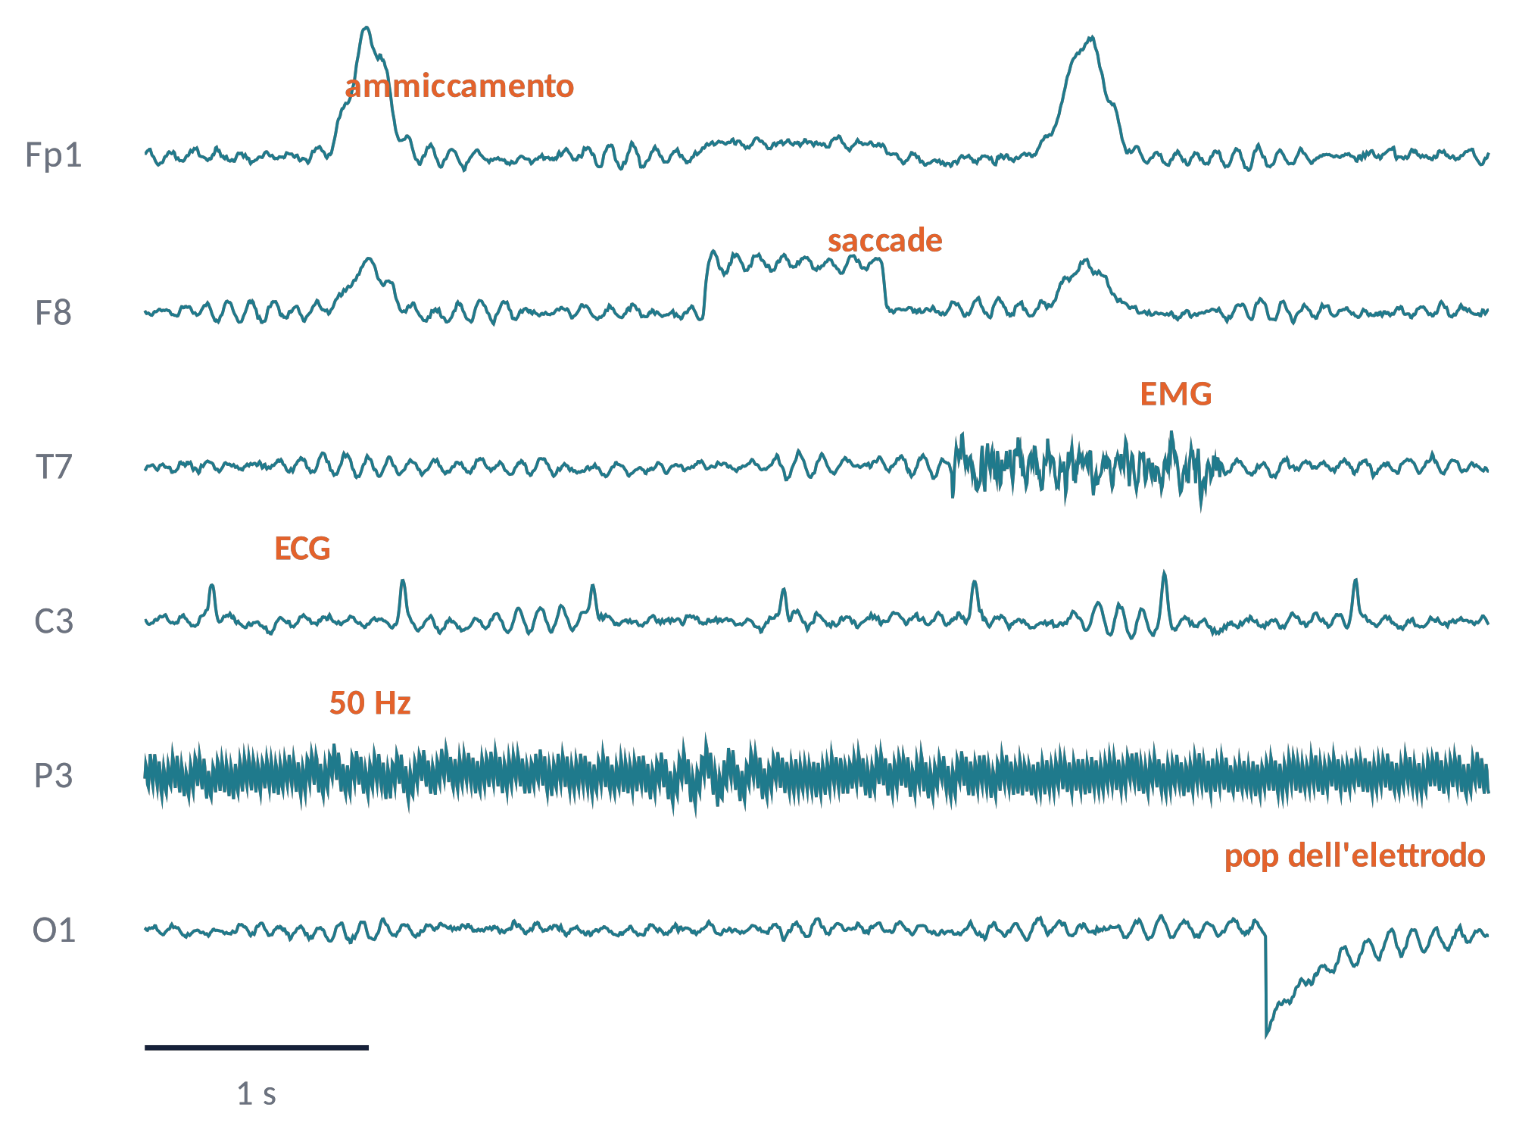
ARTEFATTI (1)
Una galleria di artefatti
Ammiccamenti: frontali, 100–200 µV, 200–400 ms
Saccadi: a gradino, polarità opposta in F7/F8
Muscolo (EMG): temporali/frontali, banda larga > 20 Hz
ECG: picchi regolari ≈1 Hz
Rete elettrica: sinusoide 50/60 Hz + armoniche
Pop dell'elettrodo: gradino improvviso su un canale
Brain Imaging · EEG · Lezione 4 · Registrazione dell'EEG
17
Notes:
Esempi simulati. Fisiologici: oculari, muscolari, cardiaci, sudore, movimento. Non fisiologici: rete, pop dell'elettrodo, movimento dei cavi.

Slide 18
ARTEFATTI (2)
Occhi e muscoli: i principali colpevoli
Oculari
L'occhio è un dipolo (cornea +, retina −): rotazioni e movimenti palpebrali cambiano il campo sullo scalpo.
Ammiccamenti: grande positività frontale. Saccadi orizzontali: gradini opposti in F7/F8.
Registrare l'EOG (sopra/sotto e ai lati degli occhi) per identificarli.
Muscolari
Mandibola, fronte, collo: banda larga, massimo nelle sedi temporali e > 20 Hz.
Si sovrappone a beta e gamma: effetti "gamma" possono essere muscolari.
⚠ Le microsaccadi producono uno spike potential che imita la gamma indotta (Yuval-Greenberg et al., 2008).
Prevenire è meglio che correggere: croce di fissazione, postura rilassata, pause, istruzioni ("ammicca tra un trial e l'altro").
Brain Imaging · EEG · Lezione 4 · Registrazione dell'EEG
18
Notes:
L'occhio è un dipolo (cornea +, retina −): Berg & Scherg (1991). I potenziali di spike delle microsaccadi imitano la gamma indotta: Yuval-Greenberg et al. (2008) Neuron 58:429.

Slide 19
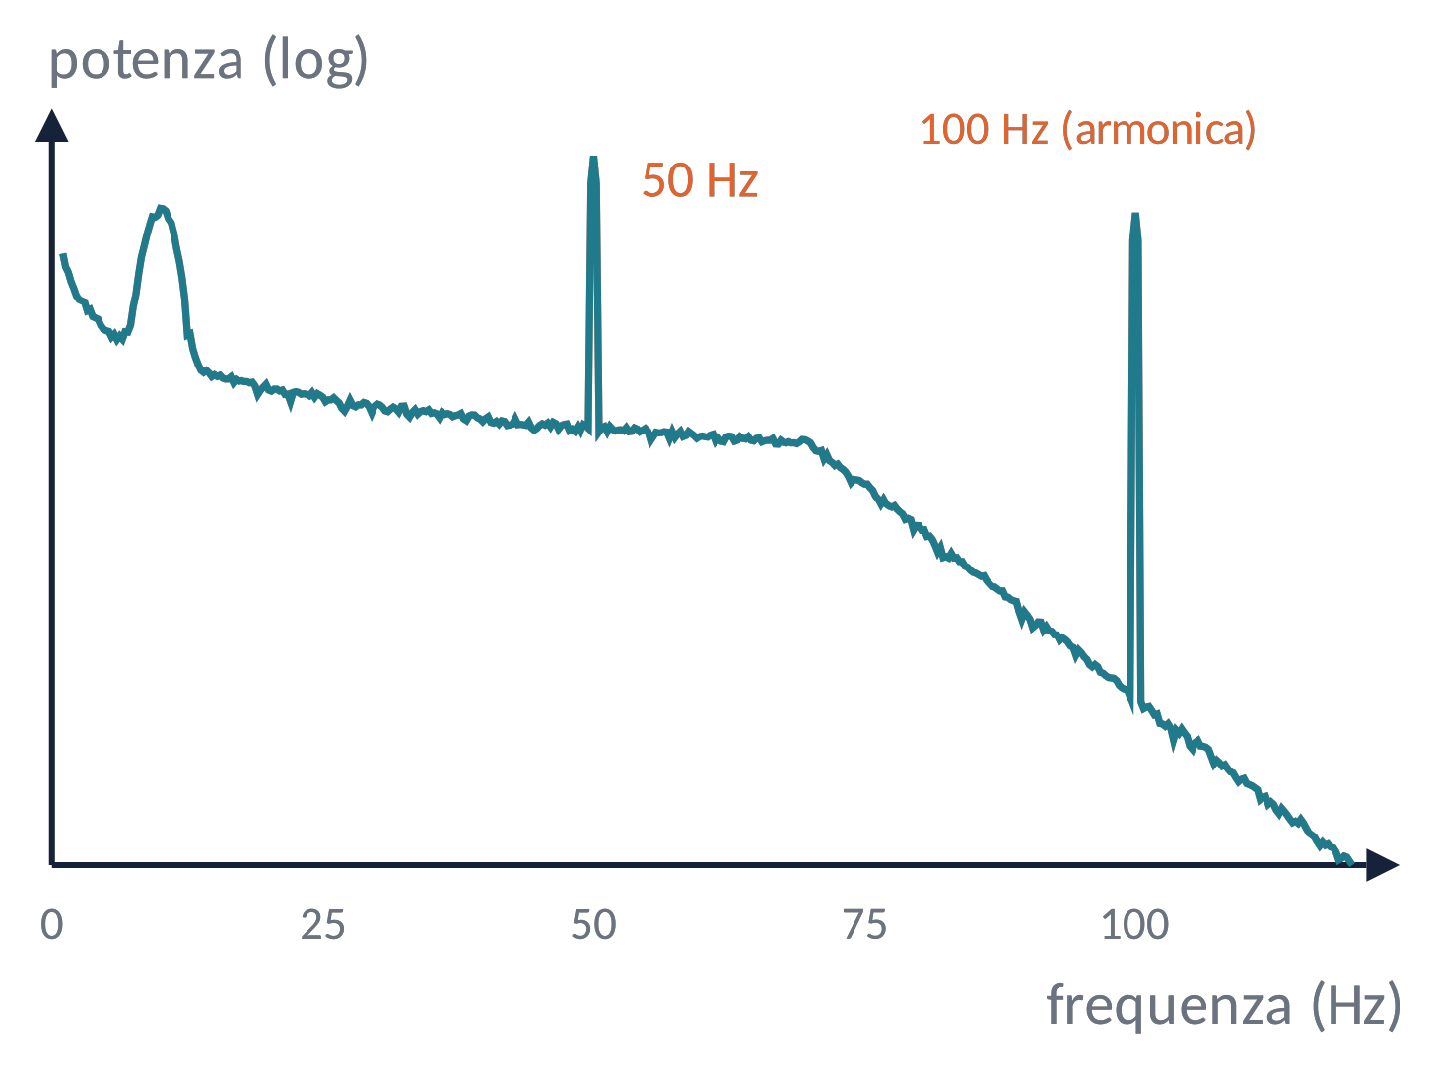
ARTEFATTI (3)
Rumore di rete e armoniche
La rete (50 Hz in Europa) si accoppia a cavi e corpo; peggiora con impedenze alte o sbilanciate.
Sorgenti: lampade, monitor, alimentatori, altri dispositivi; cavi corti e lontani dalla rete.
Rimozione: filtro notch, interpolazione spettrale, CleanLine, Zapline (meno distorsione).
Un picco a 50 Hz ≫ vicini = controllare l'elettrodo di quel canale!
Brain Imaging · EEG · Lezione 4 · Registrazione dell'EEG
19
Notes:
Spettro simulato con componenti a 50 e 100 Hz. Alternative al notch: CleanLine / Zapline (de Cheveigné 2020 NeuroImage 207:116356).

Slide 20
05
Buona pratica di registrazione
20

Slide 21
BUONA PRATICA (1)
Una checklist di registrazione
1
Stanza silenziosa, poco illuminata, elettricamente pulita; partecipante comodo e informato.
2
Misurare la testa, cuffia ben centrata (Cz al vertice), impedenze annotate.
3
Controllare i dati grezzi a schermo: ammiccamenti, serrare la mandibola, occhi chiusi → alfa (un rapido "test di sanità").
4
Blocchi di riposo (occhi aperti/chiusi) prima dei compiti; pause per ridurre fatica e sonnolenza.
5
Trigger testati con un fotodiodo: misurare il ritardo reale stimolo–trigger.
6
Diario di laboratorio: canali cattivi, eventi, tutto ciò che è insolito (starnuti, parlato, movimenti).
Brain Imaging · EEG · Lezione 4 · Registrazione dell'EEG
21
Notes:
Keil et al. (2014) Psychophysiology 51:1: rapporto sulle linee guida di pubblicazione per studi EEG/MEG.

Slide 22
BUONA PRATICA (2)
Formati e condivisione: EEG-BIDS
I formati dei produttori variano (BrainVision, BDF, EDF, EGI, CNT…): conservare sempre i file grezzi.
EEG-BIDS (Pernet et al., 2019) organizza dati e metadati in una struttura standard: soggetto/sessione/compito, elettrodi, canali, eventi, JSON di accompagnamento.
Vantaggi: riproducibilità, pipeline automatiche, condivisione su OpenNeuro.
Strumenti: MNE-BIDS (Python), bids-matlab-tools / plug-in EEGLAB.
sub-01/
eeg/
sub-01_task-oddball_eeg.vhdr
sub-01_task-oddball_eeg.json
sub-01_task-oddball_channels.tsv
sub-01_task-oddball_events.tsv
sub-01_electrodes.tsv
dataset_description.json
participants.tsv
Brain Imaging · EEG · Lezione 4 · Registrazione dell'EEG
22
Notes:
Pernet et al. (2019) Sci Data 6:103. Formati accettati: EDF, BDF, BrainVision, EEGLAB .set.

Slide 23
VERIFICA
Tre domande
Campioni a 100 Hz senza anti-aliasing e c'è rumore a 60 Hz. Che cosa compare nei dati?
1
Perché il rumore a 50 Hz aumenta quando un elettrodo ha un'impedenza molto più alta degli altri?
2
Trovi un aumento di gamma in T7/T8 durante un compito difficile. Indica due spiegazioni non neurali.
3
Brain Imaging · EEG · Lezione 4 · Registrazione dell'EEG
23
Notes:
(1) Aliasing: 60 Hz campionati a 100 Hz → 40 Hz; serve il passa-basso prima dell'ADC. (2) Modo comune: il 50 Hz si annulla solo con impedenze bilanciate. (3) Muscolo o microsaccadi.

Slide 24
MESSAGGI CHIAVE
Messaggi chiave
I buoni dati si fanno in registrazione: impedenza, montaggio, ambiente.
1
Il 10-20 (e 10-10/10-5) fornisce posizioni standard e relative.
2
Gli amplificatori differenziali respingono il rumore di modo comune; non esiste un riferimento neutro.
3
f_{s} > 2 f_{max} (Nyquist); i filtri aiutano ma distorcono: riportarli.
4
Conoscere gli artefatti (occhi, muscoli, cuore, rete) e salvare i dati in BIDS.
5
Brain Imaging · EEG · Lezione 4 · Registrazione dell'EEG
24

Slide 25
LETTURE CONSIGLIATE
Letture consigliate
Luck S.J. (2014) An Introduction to the Event-Related Potential Technique, 2nd ed. MIT Press — ch. 5 (recording) and 7 (filtering).
Jasper H.H. (1958) The ten-twenty electrode system of the International Federation. Electroencephalogr Clin Neurophysiol 10:371–375.
Oostenveld R., Praamstra P. (2001) The five percent electrode system for high-resolution EEG and ERP measurements. Clin Neurophysiol 112:713–719.
Kappenman E.S., Luck S.J. (2010) The effects of electrode impedance on data quality and statistical significance in ERP recordings. Psychophysiology 47:888–904.
Yao D. (2001) A method to standardize a reference of scalp EEG recordings to a point at infinity. Physiol Meas 22:693–711.
Widmann A., Schröger E., Maess B. (2015) Digital filter design for electrophysiological data – a practical approach. J Neurosci Methods 250:34–46.
Yuval-Greenberg S. et al. (2008) Transient induced gamma-band response in EEG as a manifestation of miniature saccades. Neuron 58:429–441.
Keil A. et al. (2014) Committee report: publication guidelines and recommendations for studies using EEG and MEG. Psychophysiology 51:1–21.
Pernet C.R. et al. (2019) EEG-BIDS, an extension to the brain imaging data structure for electroencephalography. Sci Data 6:103.
Brain Imaging · EEG · Lezione 4 · Registrazione dell'EEG
25

